Slide 1
Python程序设计

Slide 2
Python
第二章 Python序列
遍历整个列表
缩进
函数range
创建数字列表
列表推导式
元组
元组元素的访问
遍历整个元组
元组与列表的区别
序列解包

Slide 3
序列解包
已知三角形的两边长及其夹角，求第三边长。（P26）
import math
x = input('输入两边及夹角(度)：')
a, b, theta = map(float, x.split( ))
c = math.sqrt(a**2 + b**2 -2*a*b*math.cos(theta*math.pi/180))
print ('c=‘,c)

Slide 4
序列解包
任意输入三个英文单词，按字典顺序输出。（P26）
s = input(‘x, y, z =')
x, y, z = s.split(',')
if x > y:
x, y = y, x
if x > z:
x, z = z, x
if y > z:
y, z = z, y
print(x, y, z)

Slide 5
生成器推导式
生成器推导式与列表推导式非常接近，生成器推导式使用圆括号而不是列表推导式使用的方括号。
生成器推导式的结果是一个生成器对象。

Slide 6


生成器推导式
当所有元素访问结束后，如果需要重新访问其中的元素，必须重新创建该生成器对象。

Slide 7
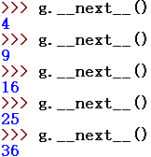
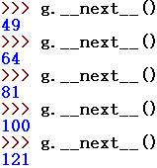
生成器推导式
可以使用生成器对象的__next__()方法进行遍历：

Slide 8
字典
普通图书适合按从头到尾的顺序阅读，如果你愿意，可快速翻到任何一页，这有点像Python中的列表。
字典（日常生活中的字典和Python字典）旨在让你能够轻松地找到特定的单词（键），以获悉其定义（值）。
字典是Python中唯一的内置映射类型，其中的值不按顺序排列，而是存储在键下。

Slide 9
字典
假设有如下名单：
如果要创建一个小型数据库，在其中存储这些人的电话号码，该如何办呢？

Slide 10
字典
字典由键及其相应的值组成，这种键-值对称为项（item）。
每个键与其值之间都用冒号分隔，项之间用逗号分隔，而整个字典放在花括号{}内。
字典中的键可以是Python中任意不可变数据，如数，字符串，元组等。
字典中的键不允许重复，值是可以重复的。

Slide 11
字典的创建
1）使用=将一个字典赋值给一个变量，创建一个字典变量：
2）使用函数dict从其他映射或键-值对序列创建字典
函数dict：将包含双值子序列的序列对象转换为字典类型，其中各双值子序列中的第一个元素作为字典的键，第二个元素作为对应的值。
只包含两个元素的序列

Slide 12

字典的创建

Slide 13


字典的创建
3）使用关键字实参来调用函数dict，创建字典：

Slide 14



字典的创建
4）创建一个空字典：
5）可以以给定内容为键，创建值为空的字典：

Slide 15
基本的字典操作
字典的基本行为在很多方面都类似于序列：
（1）len(d)：返回字典d包含的项（键-值对）数
（2）d[k]：返回与键k相关联的值
访问字典中的值
（3）d[k] = v：将值v关联到键k
字典元素的添加与修改
（4）del d[k]：删除键为k的项
删除键-值对
（5）k in d：检查字典d是否包含键为k的项

Slide 16




基本的字典操作
访问字典中的值：

Slide 17
基本的字典操作
字典元素的添加与修改：

Slide 18


基本的字典操作
删除键-值对：

Slide 19
字典与列表的区别
字典与列表的不同之处：
（1）字典中的键可以是整数，但并非必须是整数。字典中的键可以是任何不可变的类型。
（2）字典中原本没有的键，也可以给它赋值。
（3）表达式k in d (d是一个字典)查找的是键而不是值，表达式v in l (l是一个列表)查找的是值而不是索引。

Slide 20




字典与列表的区别

Slide 21


字典方法
方法get()：
如果试图访问字典中没有的项，即指定的键不存在时，则抛出异常：

Slide 22
字典方法
使用get方法来进行元素值的获取，当字典中不存在该元素时，没有引发异常，而是返回None：

Slide 23

字典方法

Slide 24
字典方法
方法update()：
方法update：使用一个字典中的项来更新另一个字典。
将另一个字典的键-值对一次性全部添加到当前字典对象。
如果当前字典包含键相同的项，就替换它。

Slide 25


字典方法
方法clear()：
方法clear：删除所有的字典项。

Slide 26




字典方法

Slide 27
字典方法
在这两个场景中，x和y最初都指向同一个字典。
在第一个场景中，通过将一个空字典赋给x来“清空”它。这对y没有任何影响，它依然指向原来的字典。
这种行为可能正是你想要的， 但要删除原来字典的所有元素，必须使用clear。如果这样做，y也将是空的，如第二个场景所示。

Slide 28



字典方法
方法pop()：
方法pop：用于获取与指定键相关联的值，并将该键-值对从字典中删除。

Slide 29
字典方法
方法popitem()：
方法popitem: 随机删除并返回一个字典项。
字典的顺序是不确定的，没有“最后一个元素”的概念

Slide 30
字典方法
方法items()：
方法items：返回一个包含所有字典项（键-值对）的列表，其中每个元素都为(key, value)的形式。
返回值属于一种名为字典视图的特殊类型。

Slide 31

字典方法
可以确定字典视图的长度：
可以对字典试图执行成员资格检查：

Slide 32
字典方法
方法keys()：
方法keys：返回一个包含字典所有键的列表。
字典试图

Slide 33
字典方法
方法values()：
方法values：返回一个包含字典所有值的列表。
字典试图
不同于方法keys，方法values返回的视图可能包含重复的值。

Slide 34


字典方法
方法fromkeys：
方法fromkeys: 创建一个新字典，其中包含指定的键，且每个键对应的值都是None。
这个示例首先创建了一个空字典，再对其调用的方法fromkeys来创建另一个字典。

Slide 35
字典方法
如果不想使用默认值None，可提供特定的值：

Slide 36

字典方法
方法copy：
方法copy：返回一个新字典，其包含的键-值对与原来的字典相同，这个方法执行的是浅复制， 因为值本身是原件，而非副本。

Slide 37
字典方法
当替换副本中的值时，原件不受影响。然而，如果修改副本中的值（就地修改而不是替换），原件也将发生变化，因为原件指向的也是被修改的值。
为避免这种问题，可以执行深复制，即同时复制值及其包含的所有值，可使用模块copy中的函数deepcopy。

Slide 38
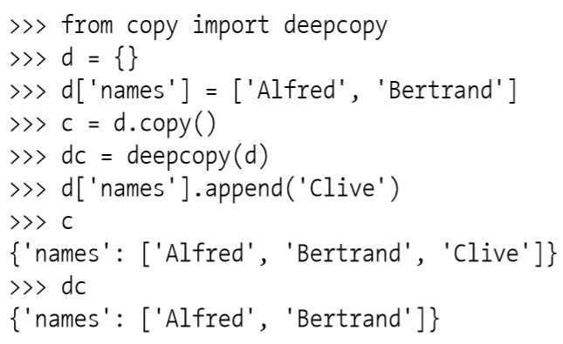
字典方法

Slide 39

字典方法
方法setdefault：
方法setdefault：方法setdefault有点像get，因为它也获取与指定键相关联的值，但除此之外，setdefault 还在字典不包含指定的键时，在字典中添加指定的键-值对。

Slide 40

字典方法
指定的键不存在时，setdefault返回指定的值并相应地更新字典。如果指定的键存在，就返回其值，并保持字典不变。与get一样，值是可选的；如果没有指定，默认为None。

Slide 41
集合
集合是无序可变序列，使用一对大括号界定；
同一个集合的元素不允许重复，每个元素都是唯一的；
集合中的元素必须是不可变类型。
Notes:
可以使用非常简洁的形式完成复杂的功能，大幅度提高代码的可读性

Slide 42

集合的创建
1）直接将集合赋值给变量，可创建一个集合对象：
2）使用set()函数将列表、元组等其他可迭代对象转换为集合，如果原来的数据中存在重复元素，则在转换为集合的时候只保留一个：
Notes:
可以使用非常简洁的形式完成复杂的功能，大幅度提高代码的可读性

Slide 43





集合的创建
创建一个空集合：
Notes:
可以使用非常简洁的形式完成复杂的功能，大幅度提高代码的可读性

Slide 44





集合的创建与删除
使用del命令删除整个集合：
Notes:
可以使用非常简洁的形式完成复杂的功能，大幅度提高代码的可读性

Slide 45




集合方法
使用集合对象add()方法增加元素：
使用集合对象pop()方法弹出并删除其中一个元素：
Notes:
可以使用非常简洁的形式完成复杂的功能，大幅度提高代码的可读性

Slide 46


集合方法
使用集合对象remove()方法删除指定元素：
使用集合对象clear()方法清空集合删除所有元素：
Notes:
可以使用非常简洁的形式完成复杂的功能，大幅度提高代码的可读性

Slide 47



集合操作
并集：
交集：
Notes:
可以使用非常简洁的形式完成复杂的功能，大幅度提高代码的可读性

Slide 48



集合操作
差集：
对称差：
Notes:
可以使用非常简洁的形式完成复杂的功能，大幅度提高代码的可读性

Slide 49





集合操作
测试是否x中的每一个元素都在y中
测试是否z中的每一个元素都在x中
Notes:
可以使用非常简洁的形式完成复杂的功能，大幅度提高代码的可读性

